Slide 1
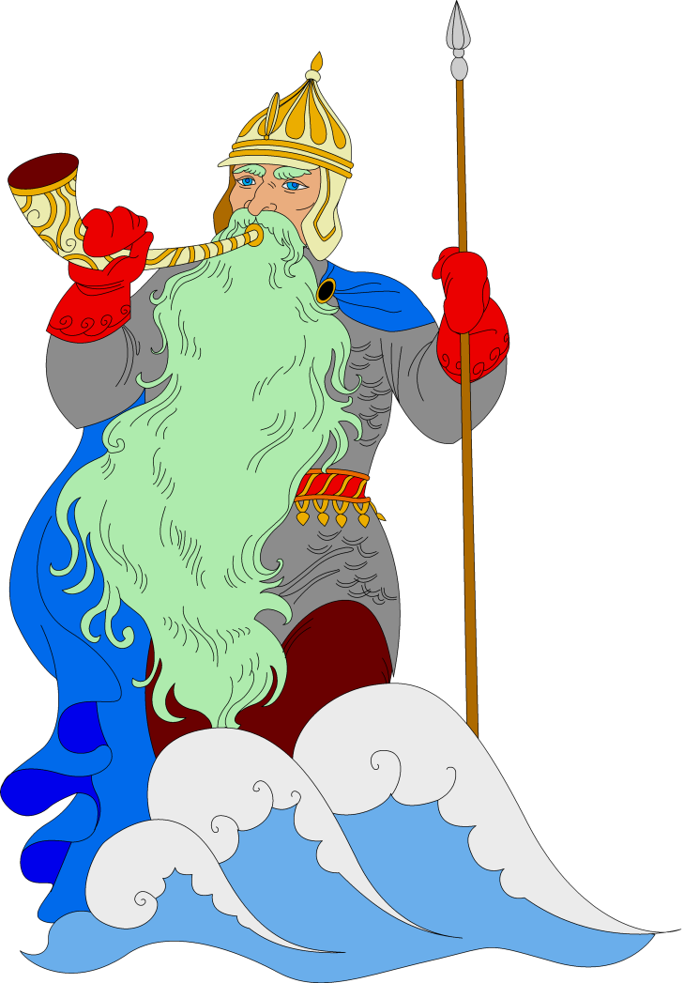
Урок - отчет
Тема: «Великие русские писатели»

Slide 2
Кланяйтесь, люди, поэтам, писателям- творцам земным! Они были, есть и останутся нашим небом, воздухом и надеждой. Без них земля бы давно оглохла, ослепла, рассыпалась, погибла.
Сохрани, Земля, своих певцов, и они восславят тебя, вдохнут в твои недра жар своего сердца.
В. Астафьев

Slide 3
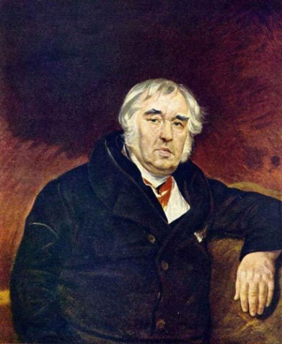
О ком говорится?
Переводил стихи и прозу, великолепно знал литературу, интересовался театром. Более тридцати лет проработал в Петербургской публичной библиотеке.
И.А.Крылов

Slide 4
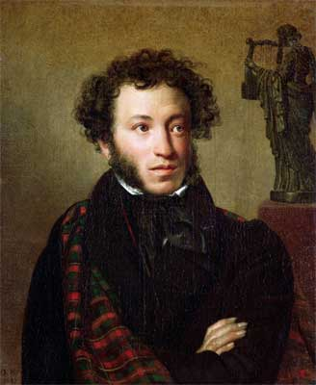
О ком говорится?
Стихи он начал сочинять, когда был совсем маленьким. Его первое стихотворение написано по-французски.
А.С. Пушкин

Slide 5
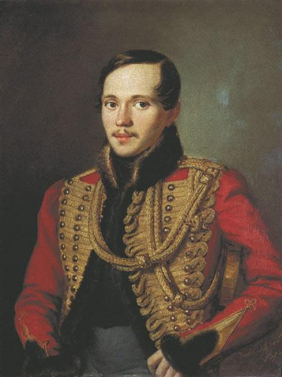
О ком говорится?
«Что же мама не идёт?
Ведь Мишель всё ждёт и ждёт».
М.Ю. Лермонтов

Slide 6
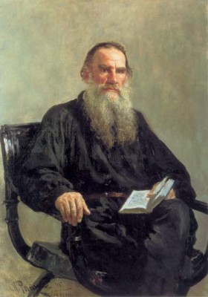
О ком говорится?
«Мы даже устроили игру в муравейные братья ... Я, помню, испытывал особенное чувство любви и умиления и очень любил эту игру».
Л.Н.Толстой

Slide 7
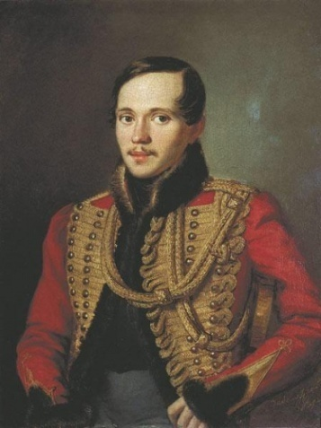
Великие русские писатели
А.С. Пушкин
М.Ю. Лермонтов
Л.Н.Толстой
И.А.Крылов

Slide 8
Цели урока:
Обобщить знания детей по разделу «Великие русские писатели».
2. Прививать интерес и любовь к чтению, к книгам.
3. Воспитывать навыки выразительного чтения, чувство прекрасного.

Slide 9

1 этап отчета команд
«Домашнее задание»

Slide 10
2 этап отчета «Выбери подходящее»
Ясная Поляна
«Горные вершины»
Санкт – Петербургская офицерская школа
Арина Родионовна
Тарханы

Slide 11

2 этап отчета «Выбери подходящее»
Петербургская публичная библиотека
Тарханы
Летний сад
Ясная Поляна
«Азбука»
«Евгений Онегин»

Slide 12
2 этап отчета «Выбери подходящее»
«Евгений Онегин»
Ясная Поляна
Тарханы
«Азбука»
Арина Родионовна
«Война и мир»

Slide 13
2 этап отчета «Выбери подходящее»
Арина Родионовна
Тарханы
«Евгений Онегин»
«Азбука»
Ясная Поляна
Лицей

Slide 14
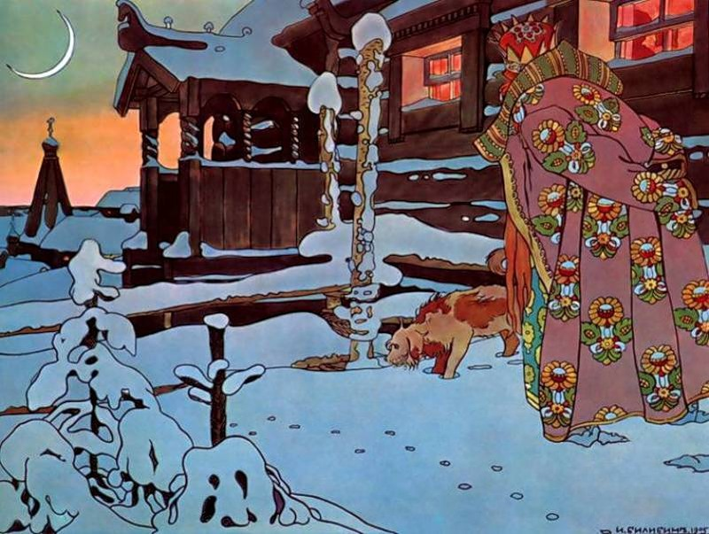
3 этап отчета «Озвучиваем иллюстрации к сказкам А.С.Пушкина»
«Три девицы под окном
Пряли поздно вечерком.
«Кабы я была царица, —
Говорит одна девица, —
То на весь крещёный мир
Приготовила б я пир».
«Кабы я была царица, —
Говорит её сестрица, —
То на весь бы мир одна
Наткала я полотна».
«Кабы я была царица, —
Третья молвила сестрица, —
Я б для батюшки-царя
Родила богатыря».

Slide 15
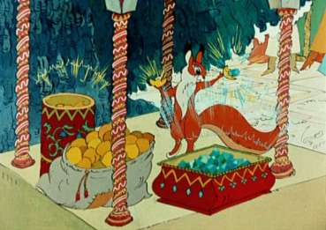
3 этап отчета «Озвучиваем иллюстрации к сказкам А.С.Пушкина»
«Ель растёт перед дворцом,
А под ней хрустальный дом;
Белка там живёт ручная,
Да затейница какая!
Белка песенки поёт,
Да орешки всё грызёт,
А орешки не простые,
Всё скорлупки золотые,
Ядра — чистый изумруд;
Слуги белку стерегут».

Slide 16
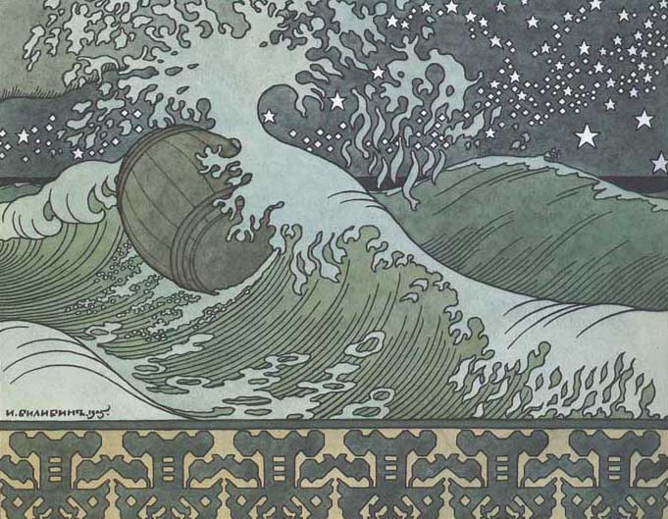
3 этап отчета «Озвучиваем иллюстрации к сказкам А.С.Пушкина»
«В синем небе звёзды блещут,
В синем море волны хлещут;
Туча по небу идёт,
Бочка по морю плывёт.
Словно горькая вдовица,
Плачет, бьётся в ней царица;
И растёт ребёнок там
Не по дням, а по часам».

Slide 17

Разминка «Викторина по творчеству А.С.Пушкина»
Где родился А.С.Пушкин?
Когда он родился?
Как ласково называла его няня?
Какие песни пела Арина Родионовна Пушкину?
Кто сказал (ну, без подсказки):
«Что за прелесть эти сказки!»?
Ну что ж, отправляемся смело вперёд,
Нас пушкинских сказок ждёт городок.

Slide 18
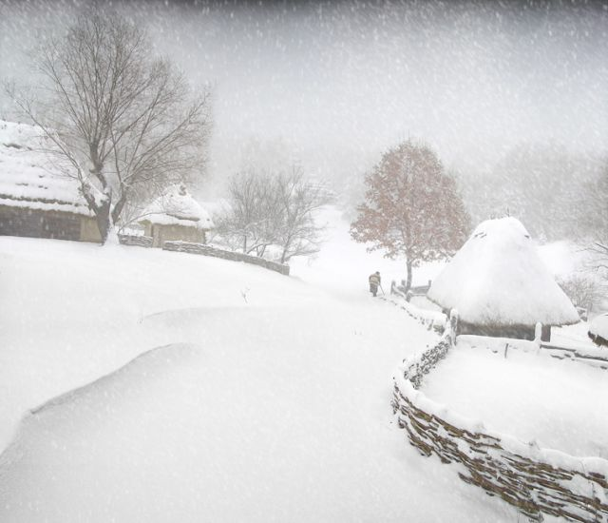

4 этап отчета «Восстанови четверостишие»
А с рассветом на село;
На поля, на пустынный сад;
Ночью бушевала буря;
Понесло первым снегом.
Ночью буря бушевала,
А с рассветом на село,
На поля, на сад пустынный
Первым снегом понесло.

Slide 19
5 этап отчета
Прочитай строки из рассказов Л. Толстого, назови произведения:
4) В особенности же оставило во мне сильное впечатление муравейное братство и таинственная зелёная палочка,связывающая с ним и должествующая осчастливить всех людей…
7) …туман поднимается выше, и из тумана делаются тучи. Тучи гонит ветром и разносит по земле.
6) Обезьяна эта корчилась, передразнивала людей, и видно было – она знала, что ею забавляются, и оттого ещё больше расходилась
1) Потом дед снял с меня сетку и пошёл в избушку. Там он дал мне большой кусок мёду, я съел его и обмазал себе щёки и руки.
2) Когда он понял, что она умерла, он вдруг вспрыгнул, ощетинился, стал хлестать себя хвостом по бокам, бросился на стену клетки и стал грызть засовы и пол.
3) Оба, как ящерицы, вытягивались в воде и что было силы поплыли к тому месту, где был бочонок над якорем.»
5) Все алмазы эти блестят и переливаются на солнце разными цветами – и жёлтым, и красным, и синим.
«Лев и собачка.»
« Акула».
«Какая бывает роса на траве».
«Куда девается вода из моря».
«Прыжок»
«Как мальчик рассказывал о том, как он дедушке нашёл пчелиных маток».
«Детство Л. Н. Толстого».

Slide 20
6 этап отчета «Вперед, капитаны!»

Slide 21
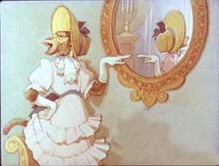
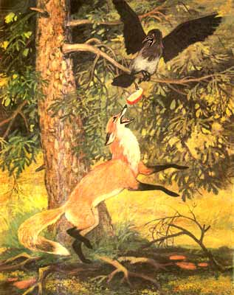
7 этап отчета «Оживи басню»

Slide 22
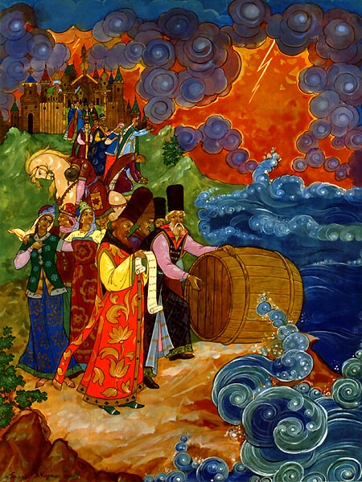
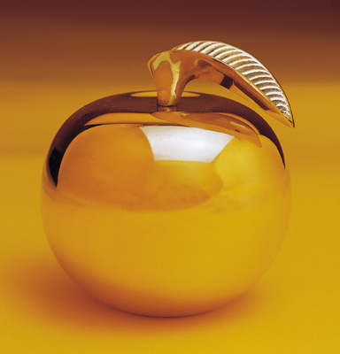
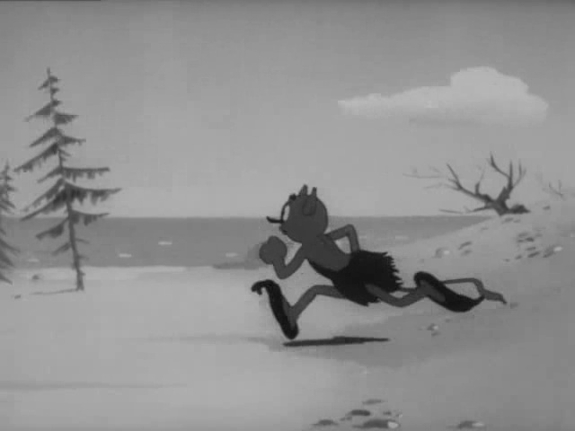
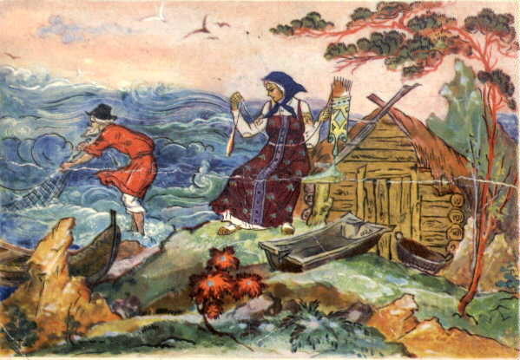

8 этап отчета «Узнай сказку по картинке»
«Сказка о мертвой царевне и о семи богатырях»
«Сказка о попе и работнике его Балде»
«Сказка о царе Салтане»
«Сказка о рыбаке и рыбке»
«Сказка о золотом петушке»

Slide 23
Разгадать кроссворд
т
о
п
е
ч
а
л
ь
и
н
о
с
к
а
з
а
т
е
л
ь
н
о
л
т
е
П шк ин
о
ф р а н ц у з с к и й
м
рылов
о
б
а
с
н
я
т
о
в
По горизонтали: 1.Чувство, которое вы испытывали при чтении стихов М.Ю.Лермонтова.
2.В баснях рассказывается о недостатках людей не прямо, ….3.Назовите язык, которым первым овладел А.С.Пушкин.4. Небольшое произведение, написанное стихами или прозой, в котором высмеиваются пороки и недостатки людей.
По вертикали. 5. Русский поэт. Учился в Московском университете. Окончил Санкт-Петербургскую школу гвардейских прапорщиков и кавалерийских юнкеров. 6. У этого поэта была любимая няня, о которой знают все. 7.Этот писатель переводил стихи и прозу, великолепно знал литературу, интересовался театром. 8.Многие его рассказы и басни вошли в его же книгу «Азбука».
Notes:
По горизонтали:1. Чувство, которое вы испытывали при чтении стихов М.Ю.Лермонтова.
2.В баснях рассказывается о недостатках людей не прямо, ….
3.Назовите язык, которым первым овладел А.С.Пушкин.
4. Небольшое произведение, написанное стихами или прозой, в котором высмеиваются пороки и недостатки людей.
По вертикали. 5. Русский поэт. Учился в Московском университете. Окончил Санкт-Петербургскую школу гвардейских прапорщиков и кавалерийских юнкеров.
6. У этого поэта была любимая няня, о которой знают все.
7. Этот писатель переводил стихи и прозу, великолепно знал литературу, интересовался театром.
8.Многие его рассказы и басни вошли в его же книгу «Азбука».

Slide 24


Благодарю за сотрудничество!
Дома:
написать письмо в прошлое
«За что я бы поблагодарил великих русских писателей?»

Slide 25
Оцениваем свою работу!
5
Мне было интересно, у меня всё получилось!
4
Мне понравилось, у меня всё хорошо!
3
Моя работа может быть лучше!

Slide 26
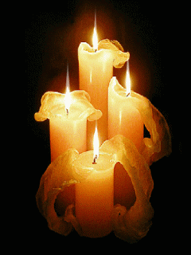
Подведение итогов урока
Что вам особенно запомнилось, произвело на вас большое впечатление во время наших уроков?
Давайте напишем письмо в прошлое нашим писателям. Что бы вам хотелось им сказать, за что поблагодарить?

